Slide 1

企业命题 05 · 智能面试仓
智驾未来
AI面试仓
面向岗位需求的面试训练与人才初筛平台
职业认知 · 模拟面试 · 评分反馈 · 成长追踪 · 企业初筛
小队：芝麻队 队员：张庭辉、魏孜艺、陈俊龙、王云遥
项目验收汇报
01 / 21
Notes:
命题05原文面向一般职教学生与企业。产品定位按用户要求采用通用岗位表述；当前种子岗位及部分提示词为智驾、三电。未声称已完成跨行业验证。

Slide 2

项目目录
从命题目标，到新生训练，再到企业闭环
六个部分，串起项目需求、训练反馈、成长追踪与实际应用
01
项目要求与平台流程
03–05
02
新生学习与岗位训练
06–07
项目目标 · 三端职责 · 总体工作流
岗位认知 · STAR方法 · 逐题反馈
03
题库配置与模拟面试
08–10
04
语音链路与评分反馈
11–14
种子岗位 · 六题训练 · 会话推进
语音识别 · 多维评分 · 原话依据
05
成长追踪与企业闭环
15–17
06
技术实现、应用价值与总结
18–21
同岗历史 · 报告追溯 · 企业初筛
系统架构 · 模型回退 · 项目总结
02 / 21

Slide 3
企业命题 05
命题要求：服务新生、学生与企业
先认识智能汽车岗位，再选择训练方向
新生端
根据专业、年级与兴趣查看岗位地图和学习路径；
进入推荐岗位练习，不为咨询生成面试分数。
面试练习缺少可核对的反馈与复盘
学生端
围绕岗位完成六题语音或文字问答；
按原话依据看报告，持续回看同岗训练。
仅凭简历难以比较岗位能力与表达
企业端
维护岗位题库和评估重点；
查看来自真实训练的候选报告与回答依据。
核心目标：学生知道如何改进，企业能核对候选表现的来源。
03 / 21
Notes:
命题05 PDF 第1–2页背景、核心问题与预期成果。下列成效是目标与产品作用，不是统计效果。

Slide 4
企业命题 05
三端协同：岗位认知、训练复盘与候选初筛
岗位地图连接学习路径和训练入口
新生端
了解两类种子岗位的任务与能力差距；
从推荐岗位进入训练，按学习菜单练习回答。
六题训练、新生反馈与同岗成长
学生端
以本人身份完成语音或文字面试，查看原话依据；
同人同岗回看历史，按可比口径观察变化。
岗位配置与初筛都能回到原报告
企业端
输入岗位描述生成题库草案，维护考察重点；
查看同岗候选记录，打开原会话和报告核对。
三端共用岗位、会话与报告数据；企业候选结果来自已完成的学生训练。
04 / 21

Slide 5
企业命题 05
平台流程：从岗位要求到训练反馈与初筛
岗位要求
题库配置
模拟面试
评分报告
企业初筛
学生如何使用
企业与项目如何衔接
新生先做职业咨询，找到适合的训练岗位。
每题回答后查看问题分析和改进建议；
再次训练后，可回看同岗位的历史变化。
企业维护岗位题库和评价重点。
候选数据来自已完成的训练报告；
点击候选项，可回到原会话与报告核对。
学生复盘与企业初筛使用同一份训练报告，候选记录可追溯到真实会话。
05 / 21
Notes:
依据 server/api/jobs.py、sessions.py、reports.py、growth.py、recruiter.py 与 counsel.py。

Slide 6
企业命题 05
新生咨询：把“学什么”连接到“做什么”
输入：学生基本情况
输出：岗位地图、学习路径与面试准备
选择专业、年级与兴趣，
说明当前关注的工作方向。
示例：一年级，喜欢动手测试，
希望了解技术类岗位。
岗位地图：了解典型任务、岗位要求和推荐理由。
能力差距：对照现有基础，找出建议补的知识与工具。
学习路径示例：打基础 → 学工具 → 做项目 → 岗位训练。
面试学习菜单：题意理解、自我介绍、STAR经历题
（情境、任务、行动、结果）、追问应答和面试反问。
训练入口：从推荐岗位进入模拟面试。
咨询用于认知与规划；只有进入面试并完成训练后，才生成评分报告。
06 / 21
Notes:
server/services/counsel.py 与 data 中咨询静态资源；咨询输出岗位地图、差距、年级学习路径及训练入口。示例为使用情境，不是用户实测。

Slide 7
新生端 · 练习系统
新生训练闭环：从学会回答到持续改进
练习闭环｜每题反馈都能接回当前题
01 学习菜单
02 岗位模拟
03 即时反馈
04 补学继续
→
→
→
STAR法则 / 题意理解
自我介绍 / 面试沟通
智驾测试 / 三电系统测试
六题作答 / 语音或文字
本题练习分 / 未评分
问题分析 / 原话依据 / 建议
打开相关知识点学习
返回面试继续或查看报告
训练数据闭环
完成真实训练
→
生成整场报告
→
同岗成长记录
→
企业候选初筛
候选记录可回到原会话与报告核对；岗位咨询本身不生成面试分数。
07 / 21

Slide 8
企业命题 05
岗位配置：将招聘要求整理为可维护的题库
输入岗位描述
生成配置草案
检查并维护
用于岗位训练
首期岗位：智驾测试 / 三电系统测试
如何落到一场训练
岗位要求：能设计用例、记录并复现缺陷。
题目示例：“问题偶发时，你如何定位？”
考察重点：排查步骤、证据记录与风险意识。
企业可维护题目，并调整岗位评价重点。
学生选择岗位后，系统读取该岗位题库。
问答围绕岗位任务展开，避免泛泛提问。
完成后生成报告，并纳入该岗位候选比较。
企业可回到原报告核对具体表现。
可维护的是题库内容、岗位评估建议与初筛权重；题目不会只靠固定文案展示。
08 / 21
Notes:
server/services/jd_parse.py；server/api/jobs.py:229–384。JD解析先返回草案，题库可增删改；JD评估建议与候选排序权重区别于固定正式评分字段。

Slide 9
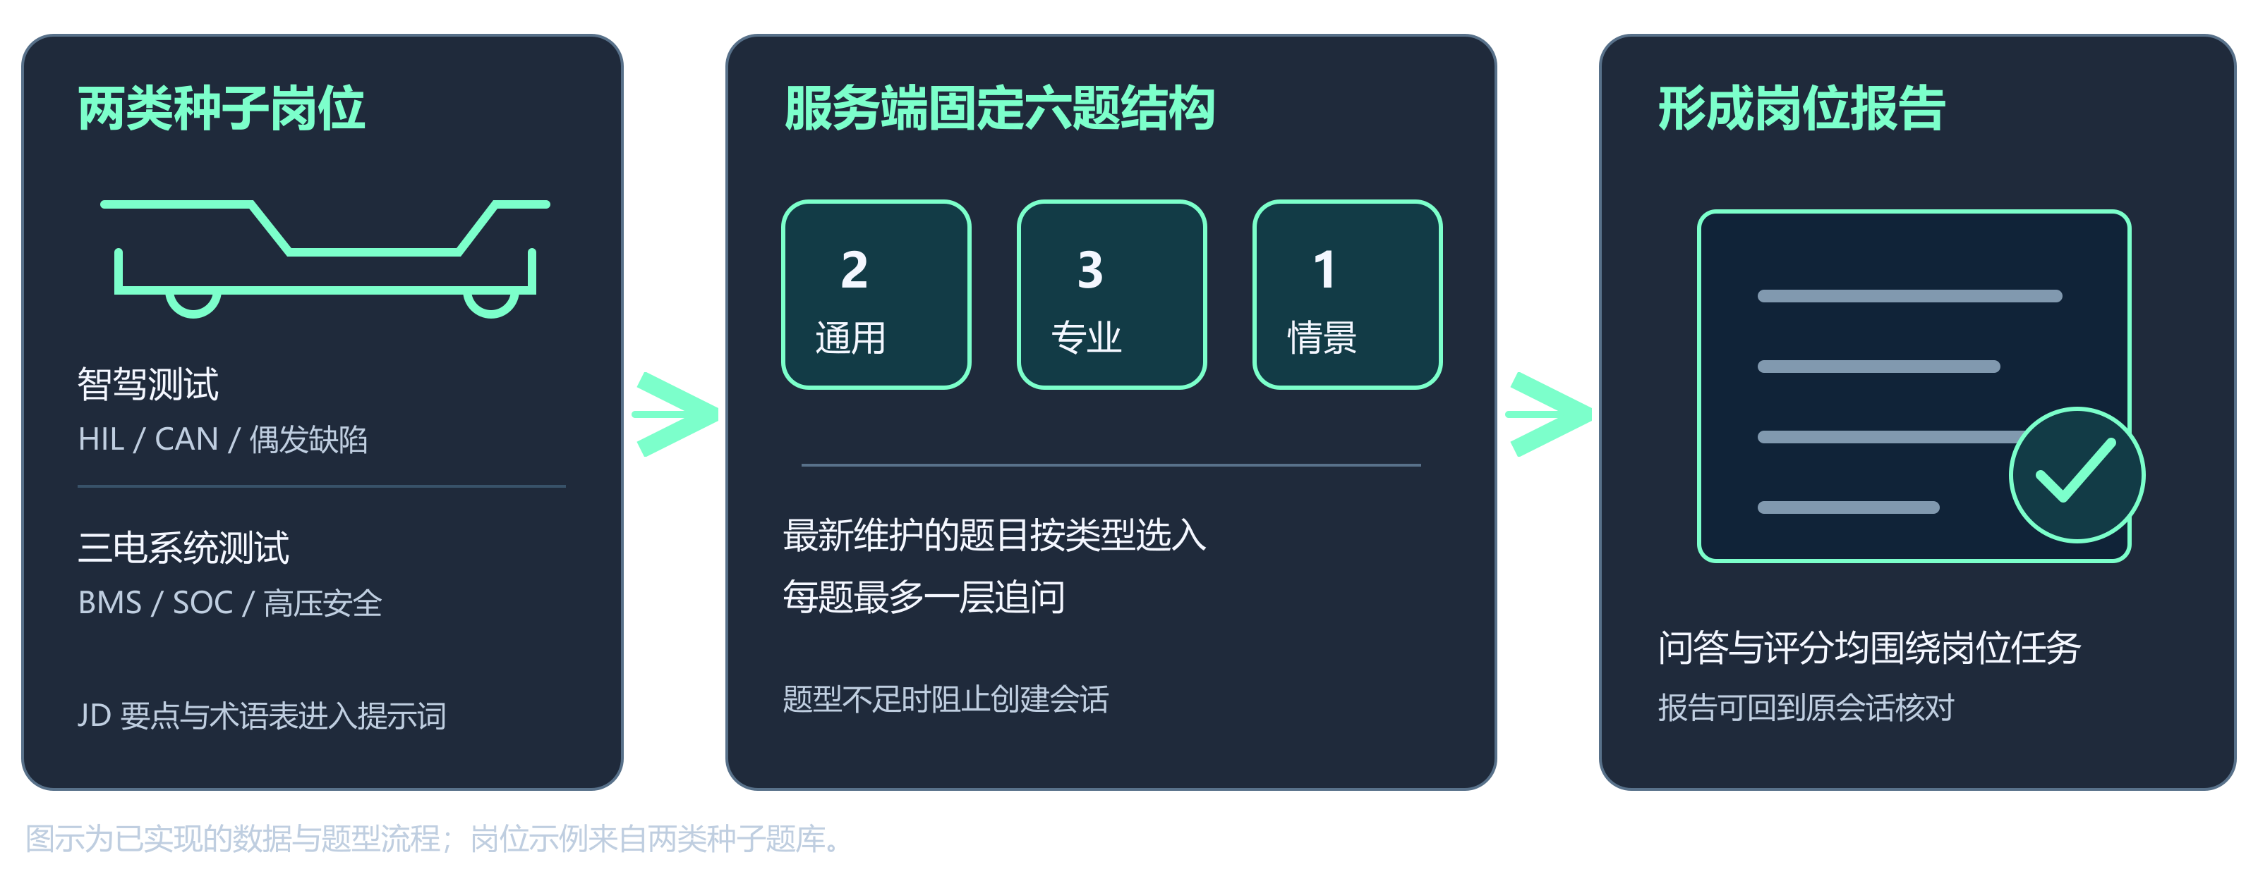
企业命题 05
技术亮点：岗位知识进入六题面试
09 / 21

Slide 10
企业命题 05
学生面试：六题训练与新生逐题反馈
一轮训练的操作路径
服务端管理训练进度
选择学生与岗位 → 完成设备自检
回答六道主问题：通用2题、专业3题、情景1题
语音或文字作答；一场会话固定使用一种输入方式
新生模式每答一题，查看练习分（或未评分）、问题分析、原话依据和改进建议；补学后继续面试。
服务端保存当前题目和已提交回答；
刷新页面后可以恢复训练，
不依赖浏览器临时状态。
追问由服务端判断
每题最多追问一次，结合本题、
岗位提示和回答决定是否追问；
判断失败时直接进入下一题。
提交期间锁定按钮；结果不明时先确认状态，不自动重发，避免重复推进。
10 / 21
Notes:
web/app/page.tsx；server/api/sessions.py；server/services/orchestrator.py。真实界面截图若显示岗位样例，不代表行业范围限制。

Slide 11
企业命题 05
语音链路：既理解回答，也分析表达方式
浏览器录音
›
音频转码
›
语音转文字
›
生成评分
内容：回答了什么
表达：回答得怎么样
浏览器采集音频，后端转换为 16k 单声道。
ASR 将语音转成文字，供岗位内容评分。
系统引用回答中的原话，解释评分原因；
TTS 负责朗读问题，减少手动操作。
语速：用文字量与录音时长计算。
停顿：统计持续静音的次数。
口头禅：识别“嗯、那个、就是”等词。
这些量化信息进入表达流畅度的判断。
文字模式没有真实录音特征，因此不为语音流畅度补造分数。
11 / 21
Notes:
web/lib/recorder.ts；server/services/audio.py、asr.py、tts.py、scoring.py。声学特征取采集时长、停顿计数与填充词，不使用ASR词级时间戳。

Slide 12
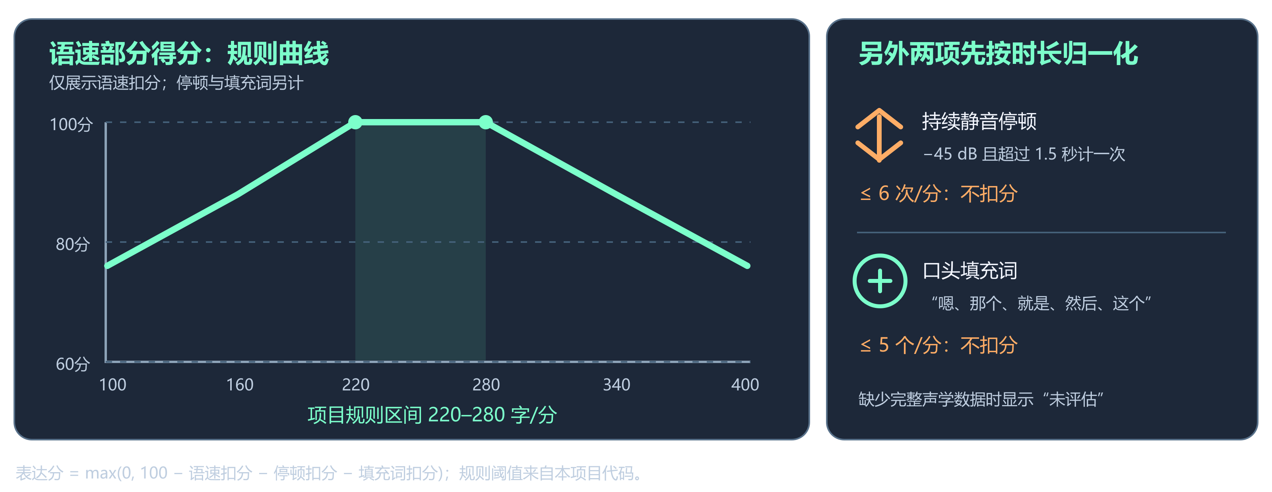
企业命题 05
技术亮点：语速、停顿与填充词可量化
停顿
填充
12 / 21

Slide 13
企业命题 05
评分报告：四项能力有解释，原话依据可核对
示例：回答原话怎样支撑评分
四项评分维度
说明示例（非真实用户数据）：“我负责整理雨天和逆光片段，
写 Python 脚本统计漏检帧。”
这句话交代了任务、个人职责和所用方法，
可作为理解评分依据。
若想表达更完整，还要补充发现的问题、
处理结果和自己的复盘。
专业匹配：方法对岗
逻辑结构：过程说清
表达：声学统计；素养：安全责任
反馈和报告各有作用
逐题反馈指出问题和改法；
整场报告汇总四项结果；缺失项
显示“未评估”，文本模式不评语音流畅度。
示例回答仅作说明，不代表实测数据；单次模型评分不等同于就业结论。
13 / 21
Notes:
server/services/scoring.py；回答例句引用 docs/test-answers/05-course-project.md 虚构样本05；解释与建议是说明示例，非实测评分输出。

Slide 14
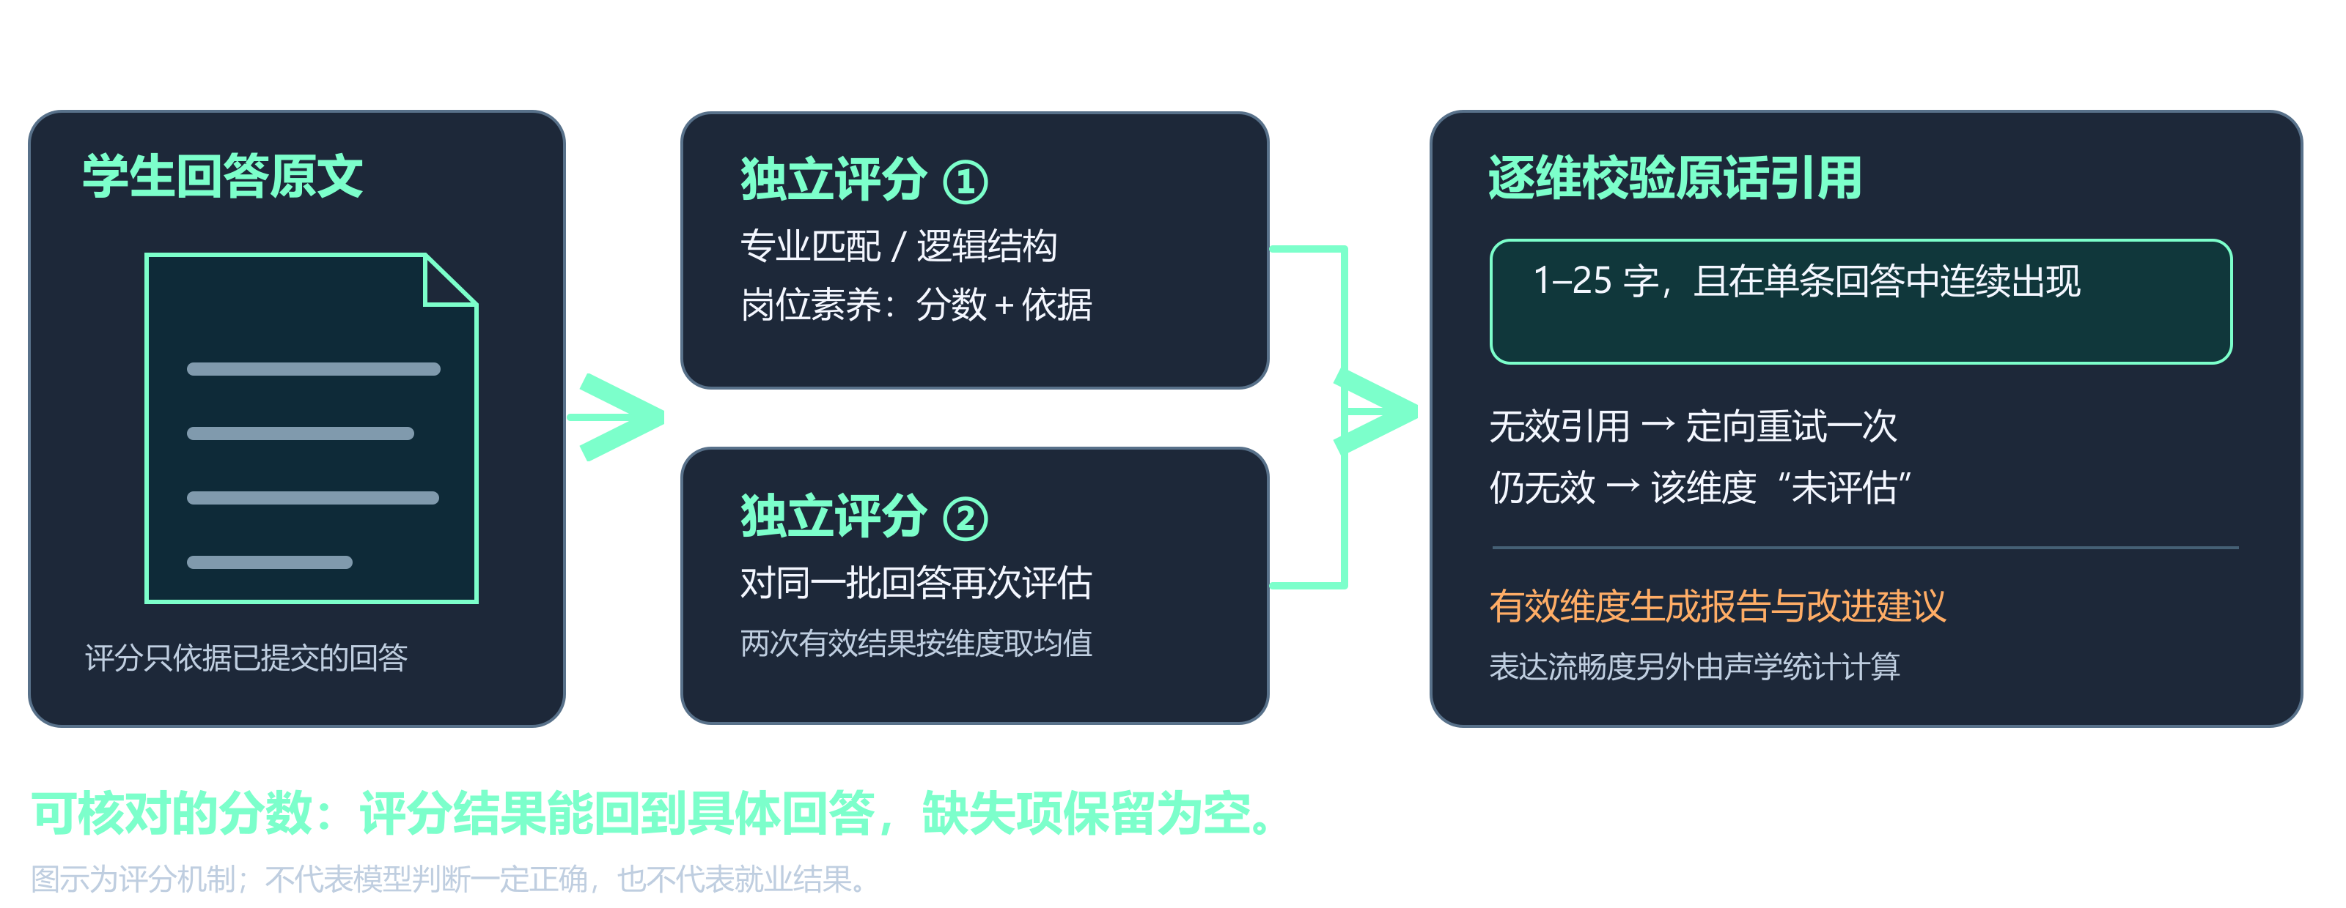
企业命题 05
技术亮点：评分依据可回到学生原话
14 / 21

Slide 15
企业命题 05
成长追踪：按同一学生、同一岗位回看训练
记录可回看
保存完成时间、岗位和报告入口。
学生能打开历史报告，查看当时的原话依据与改进建议。
变化有前提
同一学生、同一岗位才放在一起；文字与语音、不同评分口径不混比。
只比较两次都有效的项目，缺失数据不补零、不跨缺失点连线。
反馈可继续用
最近两次完成训练先核对输入方式、评分版本和有效维度集合。
条件一致才显示综合分变化；否则说明“不可直接比较”。
“本次比上次变化”描述观测结果，不直接宣称真实能力提高。
15 / 21
Notes:
server/services/growth.py；docs/growth-tracking-spec.md。比较要求输入模式、评分口径、有效维度可比。

Slide 16
企业命题 05
企业初筛：按岗位比较候选表现并核对原报告
从岗位要求到候选名单
名单从训练数据产生
企业按岗位、输入方式和评分版本选择候选组。
每位学生取最近一份至少三维有效的报告。
按配置权重汇总评分、学历与学校档次。
点击候选人回到原报告，由企业人工复核。
学生完成训练后，报告成为
候选记录来源；同人同岗再次
训练后更新，避免重复入列。
排序有明确边界
文字与语音、不同评分版本分组；
缺失项不补零，有效权重重算；
初筛排序不代替人工判断。
企业看到的分数能够追溯到具体会话和报告，不是单独维护的演示排行榜。
16 / 21
Notes:
server/services/recruiter.py；server/api/recruiter.py。候选数据联查 Session、Report、User；缺维资格、权重重归一化及口径隔离。

Slide 17
企业命题 05
项目闭环：候选记录可以回到真实训练报告
学生身份
›
真实会话
›
评分报告
›
企业候选
学生侧：按同一岗位回看训练
企业侧：候选结果有来源可核对
同一学生同岗训练，可按时间回看报告。
改进建议沿用原报告内容。
新生咨询只给岗位路径，不出面试分数。
成长记录按学生和岗位隔离。
候选数据来自完成并有报告的训练。
每名学生同岗保留最近一份合格报告。
可打开报告核对回答原文、评分和建议。
同人再训练更新记录，不重复建档。
学生成长与企业初筛共用已完成训练记录；不使用独立静态排行榜。
17 / 21
Notes:
命题05 PDF 项目端预期成果；server/models.py 的users/jobs/questions/sessions/answers/reports关系；企业与成长服务。

Slide 18
企业命题 05
系统架构：页面、业务、模型与数据如何衔接
交互层
Next.js · TypeScript · ECharts
岗位选择、语音问答、评分报告、成长曲线与企业看板
业务层
FastAPI · SQLAlchemy
服务端推进面试状态，处理咨询、题库、评分与候选查询
智能层
LLM · ASR · TTS
岗位解析与追问、回答理解与评分、语音识别与问题朗读
数据层
SQLite · 学生、岗位与训练记录
关联岗位、题目、会话、回答和报告，支持成长回看与候选查询
调用路径：前端 → FastAPI → 模型/语音服务 → SQLite；报告按 session_id 追溯。
18 / 21
Notes:
web/package.json；requirements.txt；server/main.py；server/services/llm.py；server/models.py。

Slide 19
企业命题 05
运行保障：调用失败有备用路径，结果可以核查
旗舰模型
Flash 云模型
本地模型（需启用）
→
→
编排、追问、评分、解析
主模型失败后尝试回退
云端失败时尝试本地模型
控制等待与失败影响
控制评分的可解释性
每阶段设总时限，为后续模型保留回退时间。
返回内容先做格式校验，结构错误时重试。
追问判断失败则进入下一题，不阻断训练。
模型名、服务地址和密钥由 .env 配置。
两次独立评估；引用须来自回答原文。
缺失维度保留“未评估”，不编造依据。
记录阶段、模型和时延，
按 token 统计成本，便于排查。
19 / 21
Notes:
server/services/llm.py timeout与budget；orchestrator.py失败进入下一题；scoring.py双评及原文证据校验；模型名称URL通过配置。

Slide 20
企业命题 05
应用价值：把岗位训练、复盘和初筛连起来
课堂与就业训练
企业初筛与实施方式
职业认知课：用岗位地图理解工作任务。
面试训练课：组织学生按岗位完成模拟问答。
课后复盘：对照原话与建议重写回答。
持续训练：同人同岗回看历史记录与变化。
企业维护岗位题库和评价重点。
通过同源报告了解候选人的训练表现。
使用本机或局域网部署组织集中体验。
推广到新岗位时，需要维护题库和领域知识。
由实际功能支撑的三个特点
智驾与三电种子岗位题库 · 语音训练统计语速/停顿/填充词 · 评分引用回答原话
价值来自训练与筛选流程的衔接；效果仍需结合实际使用持续衡量。
20 / 21
Notes:
命题05预期成果与AGENTS部署范围。使用价值为产品机制与预期作用，未声称已有成本/就业率改善实测。

Slide 21
项目总结 · 芝麻队
让学生知道如何改进，
让企业看见判断依据
岗位认知与学习规划 → 模拟面试与反馈 → 成长追踪与企业初筛
题库围绕岗位维护，训练过程留有记录，评分结果能够追溯。
用一条贯通的数据链，形成可落地的 AI 面试仓解决方案。
21 / 21
Notes:
命题05学生端、企业端、项目端目标总结。不含下一步行动，不以未获得的实测数值宣称成效。

